Slide 1
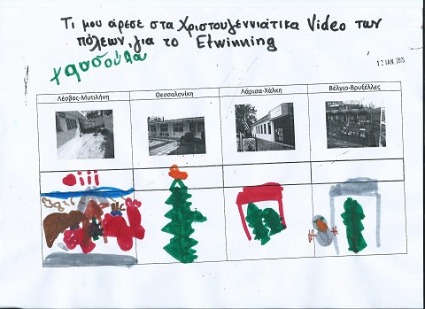
ΕΙΔΑΜΕ ΣΤΟ Ε-ΤWINNING ΤΙΣ ΠΟΛΕΙΣ ΣΤΟΛΙΣΜΕΝΕΣ,
ΛΑΡΙΣΑ-ΘΕΣΣΑΛΟΝΙΚΗ-ΒΡΥΞΕΛΕΣ-ΜΥΤΙΛΗΝΗ
ΚΑΙ ΖΩΓΡΑΦΙΣΑΜΕ ΟΤΙ ΜΑΣ ΑΡΕΣΕ ΠΙΟ ΠΟΛΥ!

Slide 2
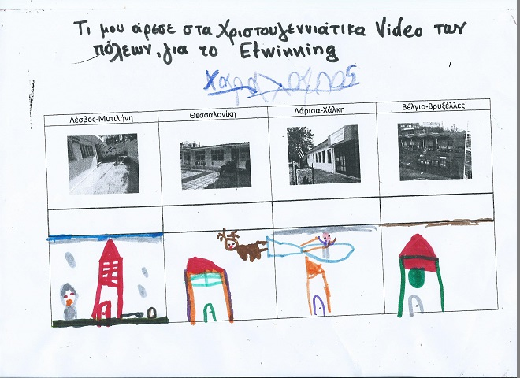
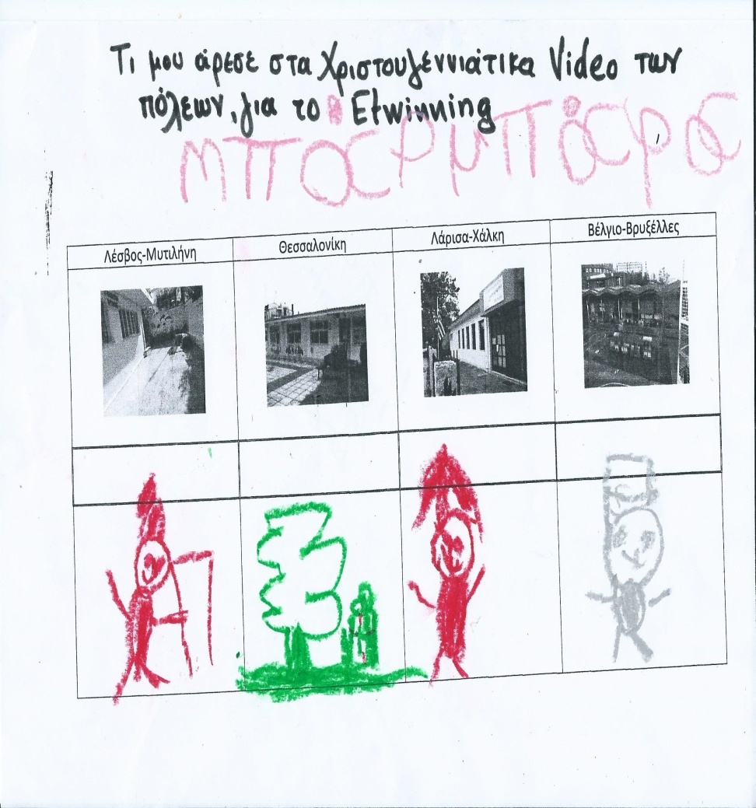
ΑΓΙΟΣ ΒΑΣΙΛΗΣ -ΕΛΚΗΘΡΟ–ΧΙΟΝΑΝΘΡΩΠΟΣ-ΔΕΝΤΡΟ

Slide 3
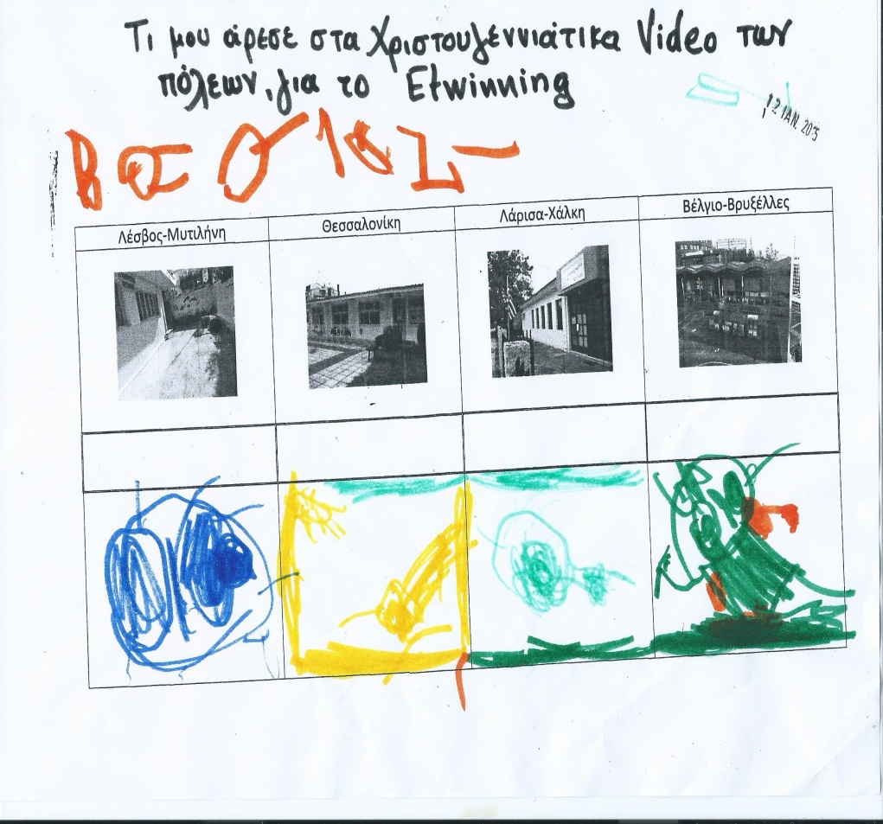
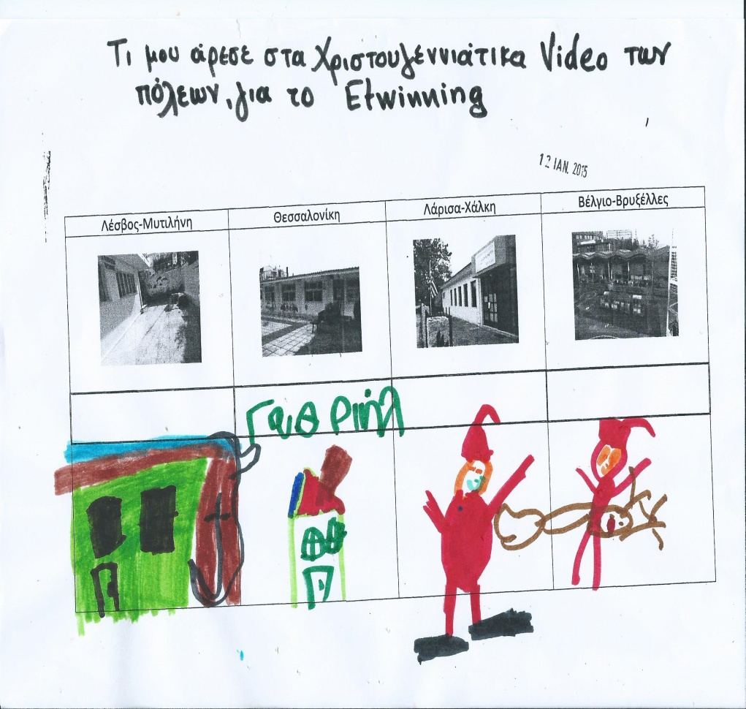
ΑΓΙΟΣ ΒΑΣΙΛΗΣ-ΓΛΥΚΑ-ΠΑΙΔΑΚΙΑ

Slide 4
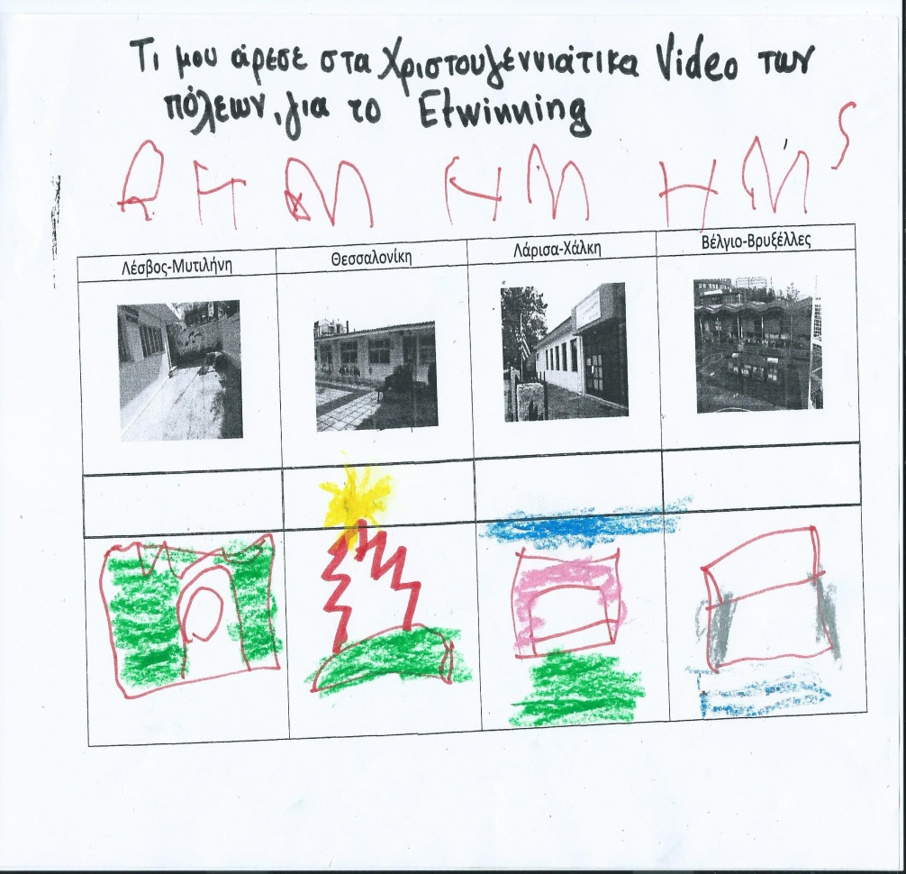
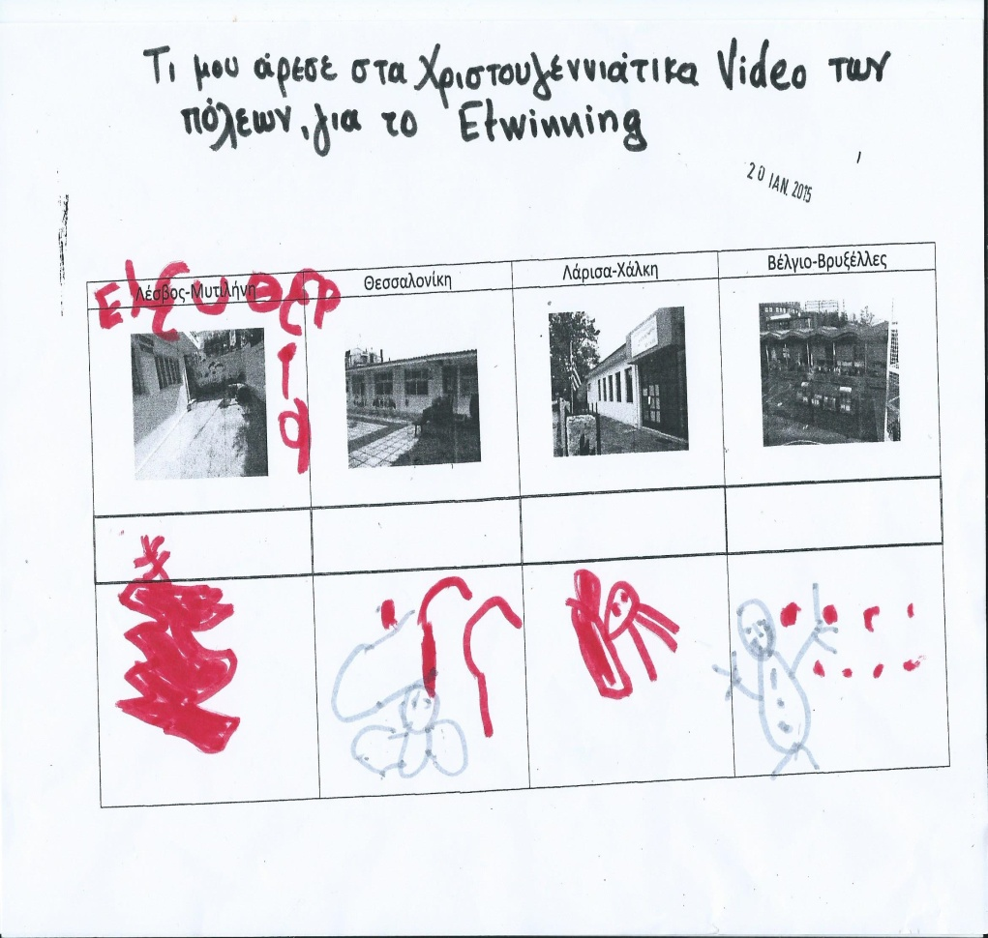
ΧΡΙΣΤΟΥΓΕΝΝΙΑΤΙΚΟ ΔΕΝΤΡΟ-ΓΛΥΚΑ ΜΠΑΣΤΟΥΝΑΚΙΑ-ΧΙΟΝΙΑ

Slide 5
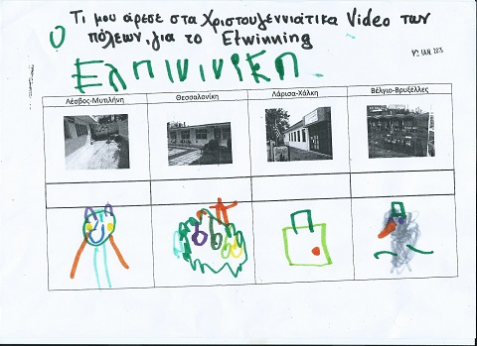
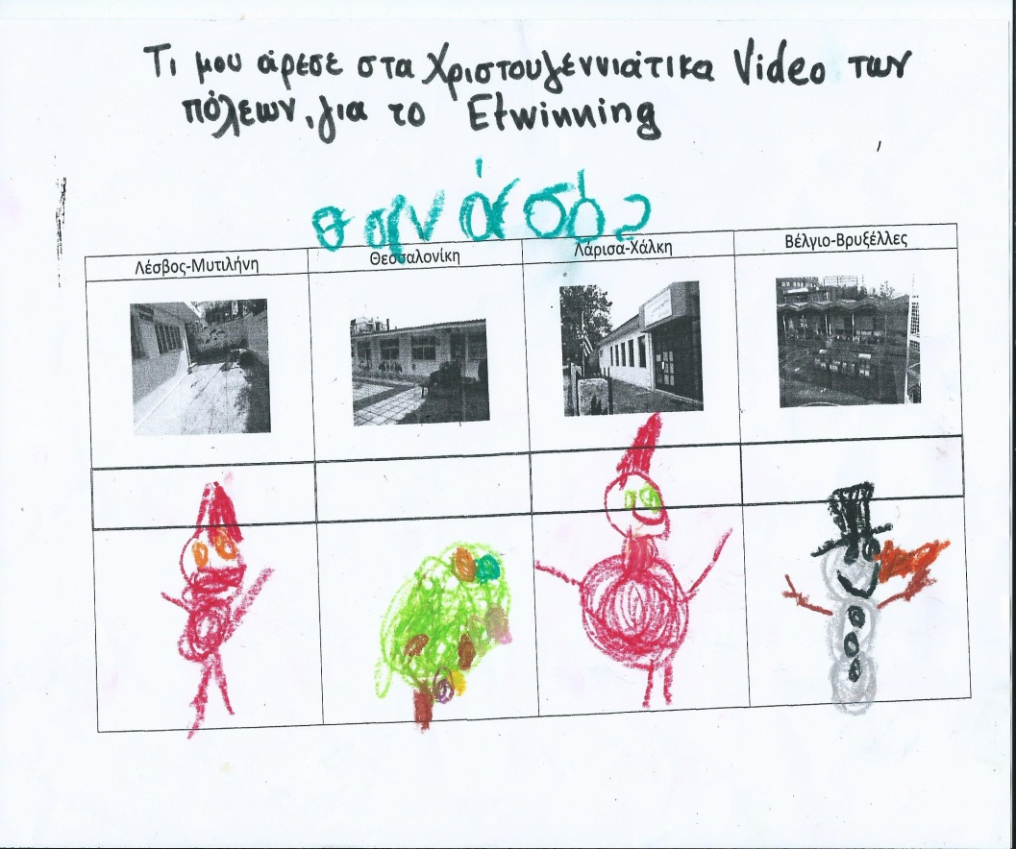
ΠΑΙΔΑΚΙΑ-ΑΓΙΟΣ ΒΑΣΙΛΗΣ-ΧΙΟΝΑΝΘΡΩΠΟΣ

Slide 6
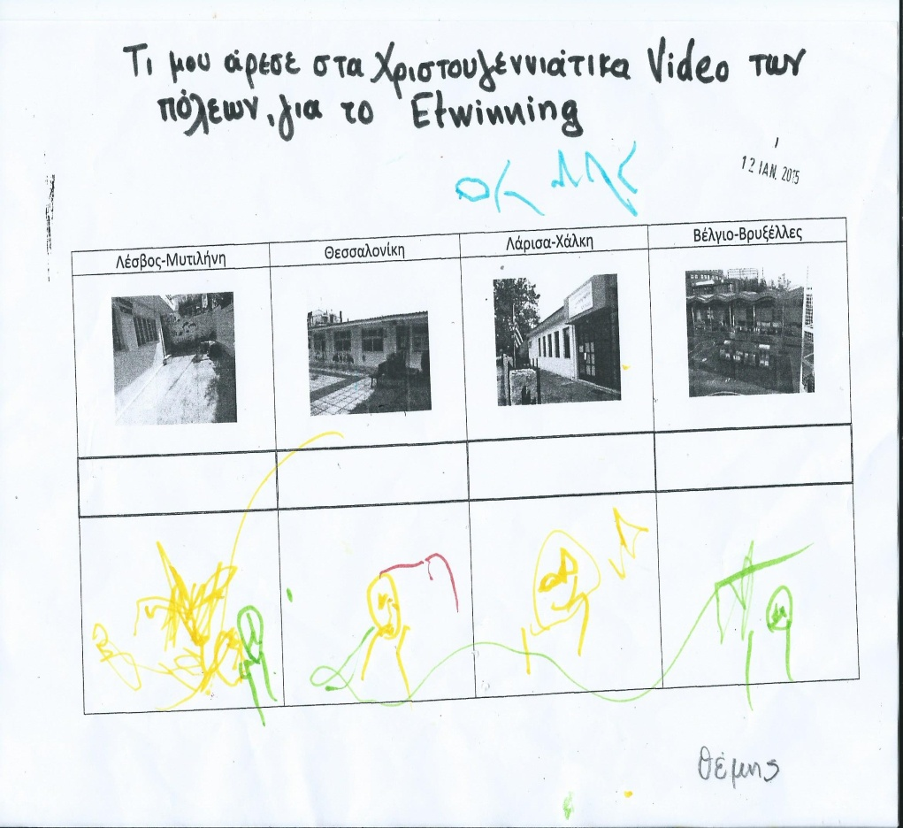
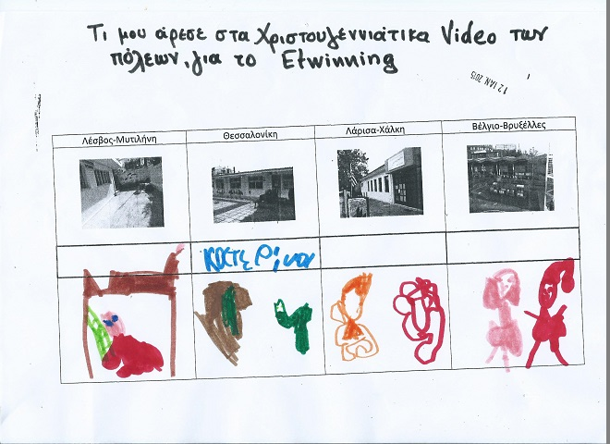
ΑΓΙΟΣ ΒΑΣΙΛΗΣ-ΓΛΥΚΑ-ΝΑΝΑΚΙΑ-ΔΕΝΤΡΟ

Slide 7
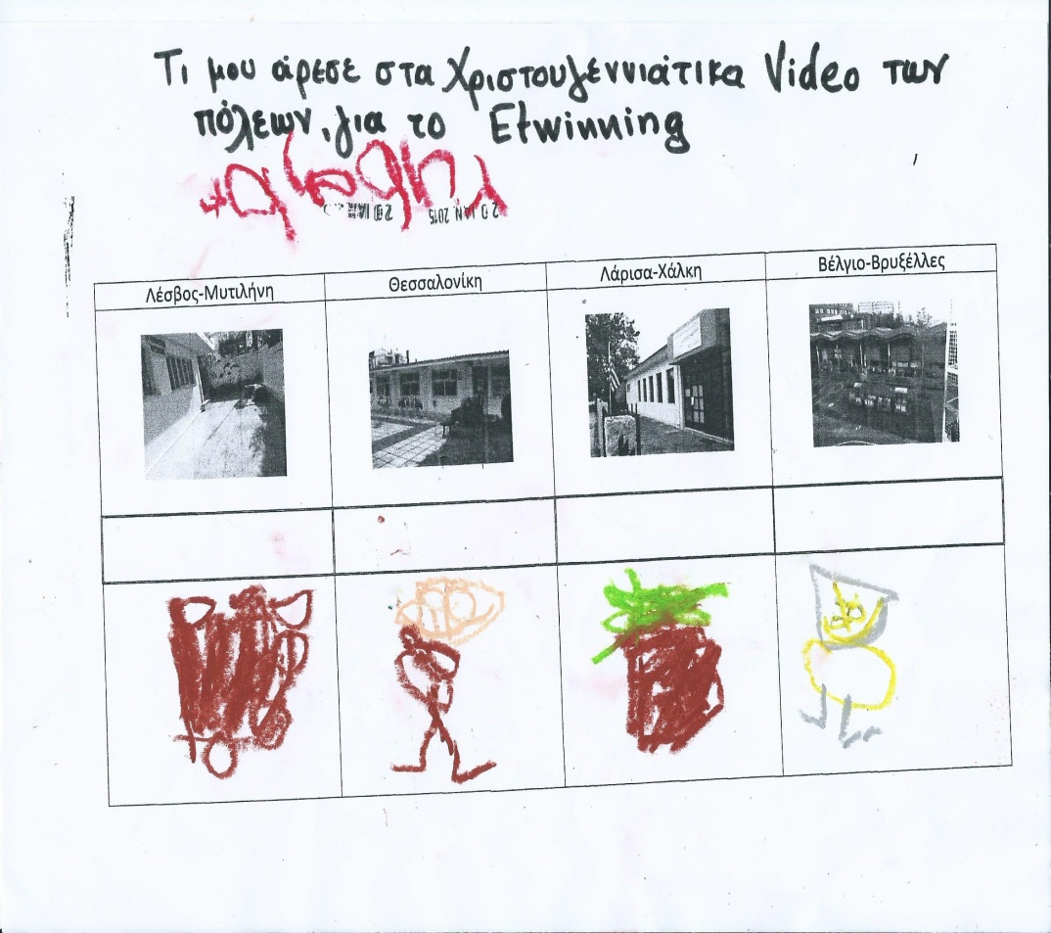
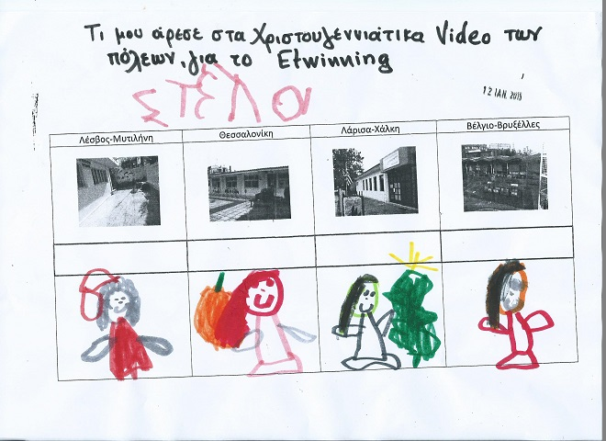
ΠΑΙΔΑΚΙΑ-ΔΕΝΤΡΟ-ΑΓΙΟΣ ΒΑΣΙΛΗΣ

Slide 8
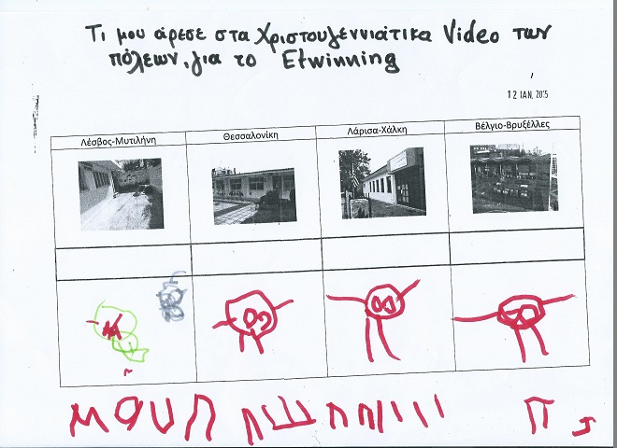
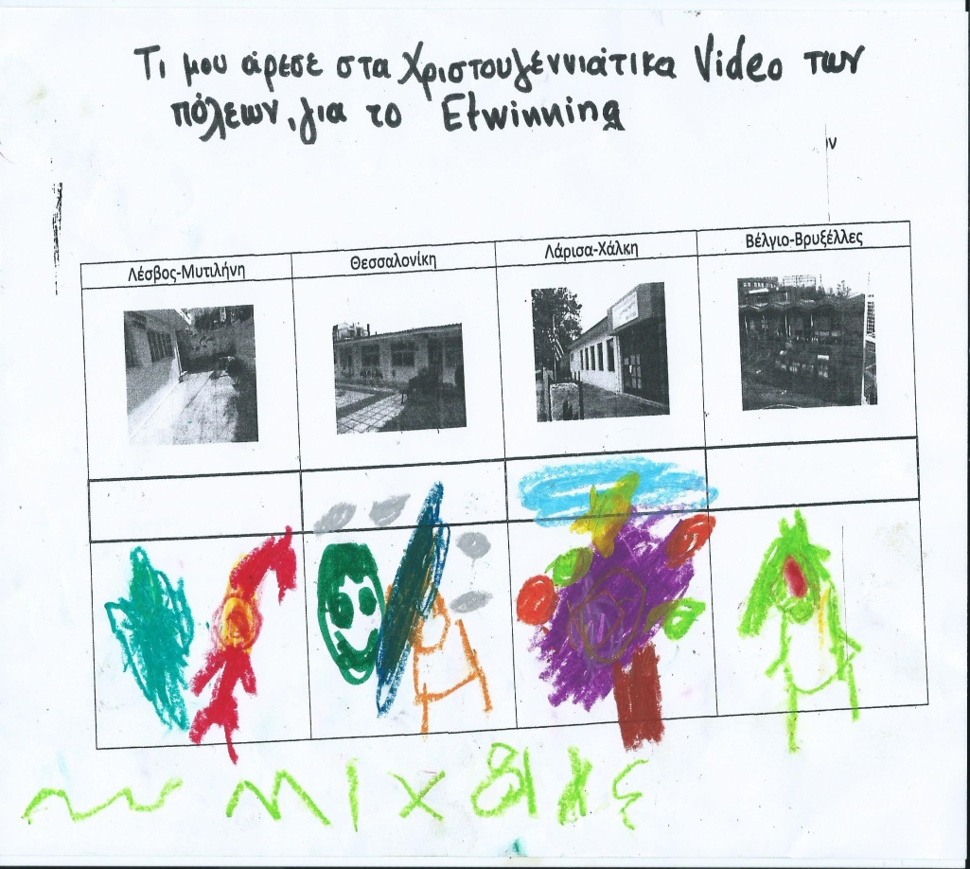
ΑΓΙΟΣ ΒΑΣΙΛΗΣ- ΧΡΙΣΤΟΥΓΕΝΝΙΑΤΙΚΟ ΔΕΝΤΡΟ

Slide 9
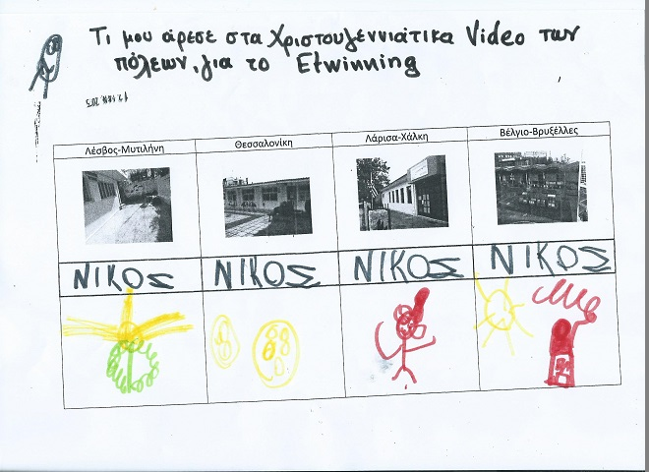
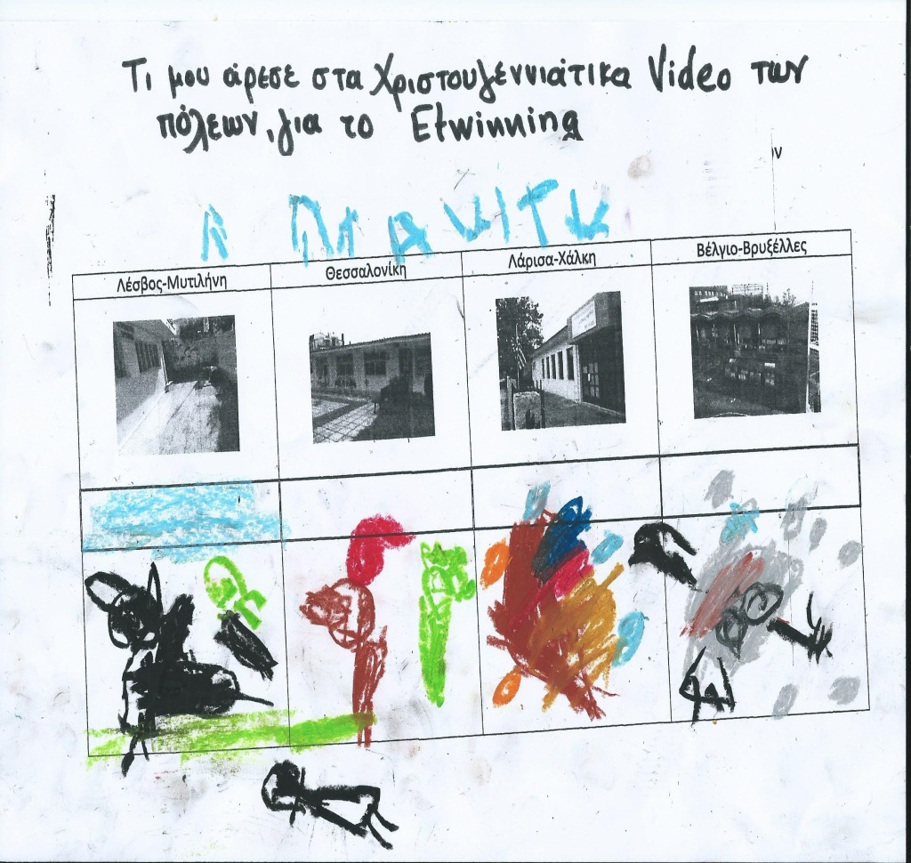
ΑΣΤΕΡΑΚΙΑ-ΓΛΥΚΑ-ΧΙΟΝΙΑ-ΑΓΙΟΣ ΒΑΣΙΛΗΣ

Slide 10
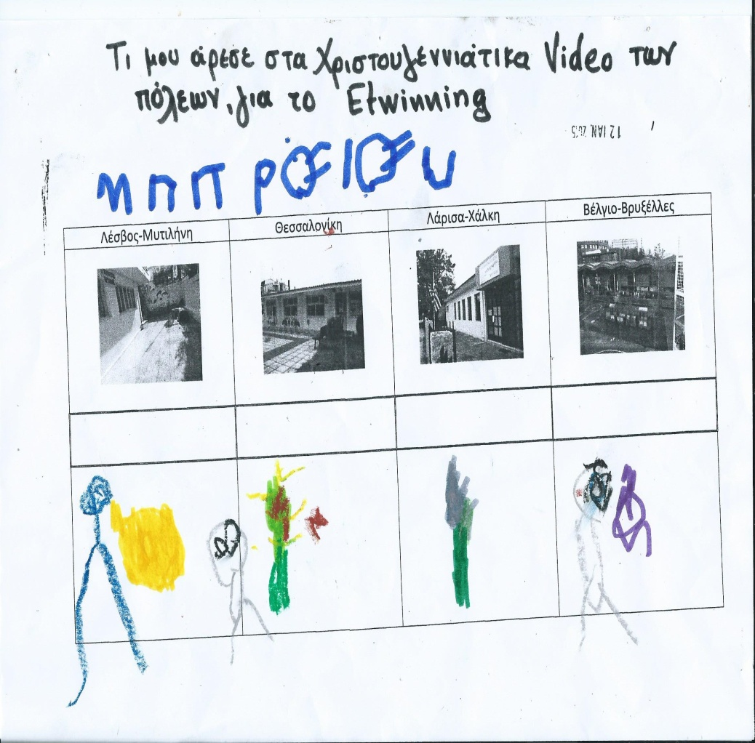
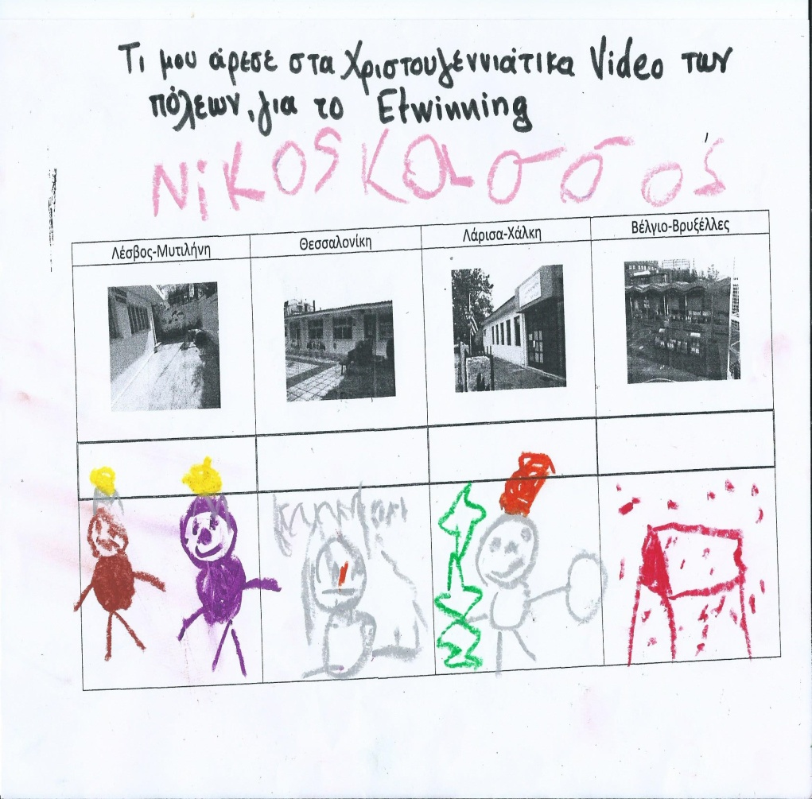
ΑΣΤΕΡΑΚΙΑ-ΔΕΝΤΡΟ-ΧΙΟΝΙΑ-ΧΙΟΝΑΝΘΡΩΠΟΣ

